Slide 1
ADABIYOT
5- sinf
Mavzu: Bolaning ko‘ngli poshsho
(“Bolalik” qissasidan)

Slide 2
Mustahkamlash
Fanorchi ota qanday inson?
yuvosh
shafqatli
indamas
Fanorchi ota
mehribon
samimiy
sabrli
sodda
insofli
mas’uliyatli

Slide 3
Bugun darsda…
Bolaning ko‘ngli poshsho

Slide 4
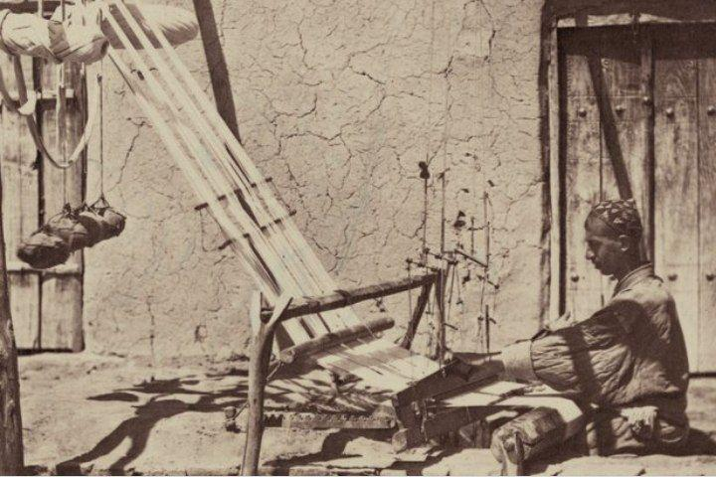
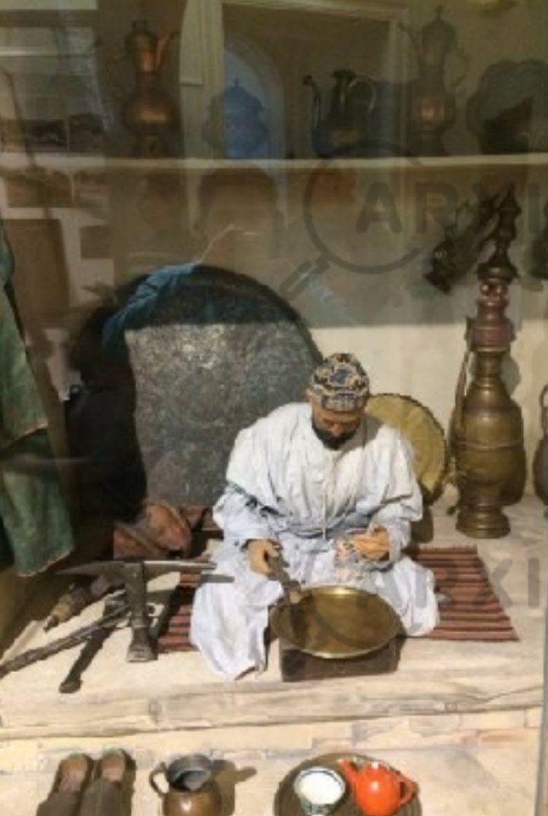
Hikoya mazmuni

Slide 5
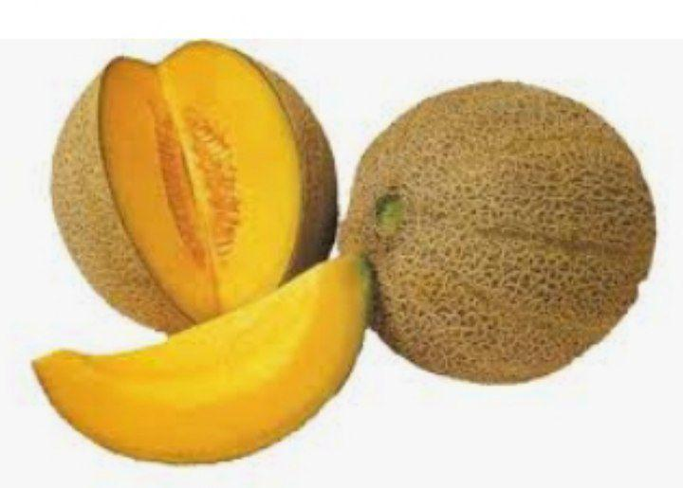
Bir tilim handalak
A’zam handalakni Musoning havasi
keladigan darajada maqtaydi.
- Dadamlar olib keldilar, yana bor. Ah shirin…

Slide 6
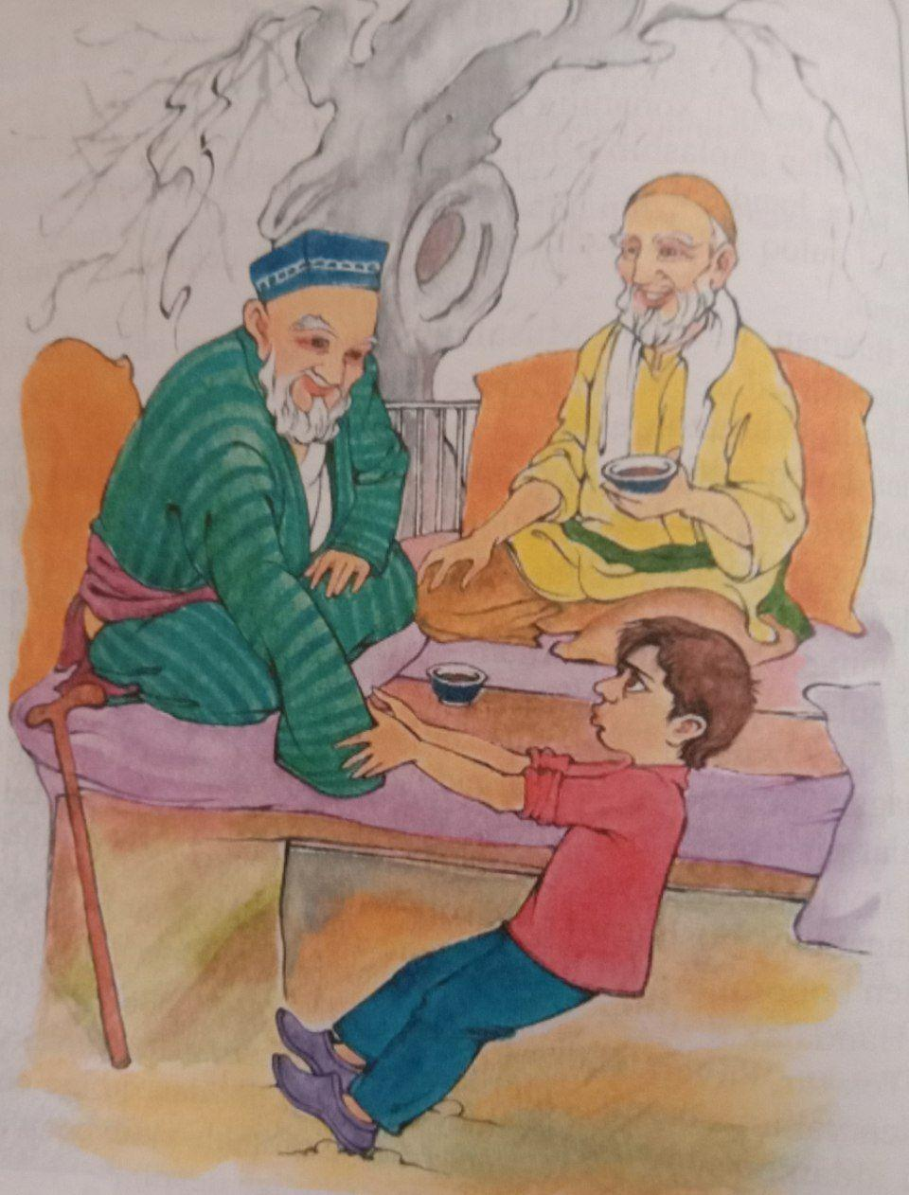
Do‘stlar suhbati
Muso dam bobosiga,
dam Mirahmad
otaga qarardi. Ular o‘zaro
bir-biri bilan
suhbatlashar edi.

Slide 7
Mustahkamlash
Oybekning bolalik xotiralari asosida yaratilgan
hikoyalarini toping.
“Sarob”, Tillatopar”, “Tuyg‘ular”
B. “Quyosh qoraymas”, “Fanorchi ota”, “Navoiy”
S. “Singan umid”, “Fanorchi ota”, “Musicha”
D. “Gulnor opa”, “Sarob”, “Fanorchi ota”

Slide 8
2- test
“Fanorchi ota” hikoyasining bosh qahramonlari
kimlar?
A. Fanorchi ota, Ahmad, Sobir
B. Qosim, Alisher va Fanorchi ota
S. Fanorchi ota, Ahmad va Qosim cho‘loq
D. Ahmad, Said va Fanorchi ota

Slide 9
3- test
Fanorchi otaga asarda bolalar qanday ta’rif
bergan?
A. Yuvosh, indamas
B. Qo‘pol, jahldor
S. Manman, yuvosh
D. Indamas, jahldor

Slide 10
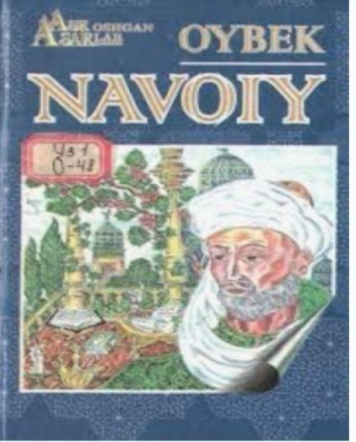
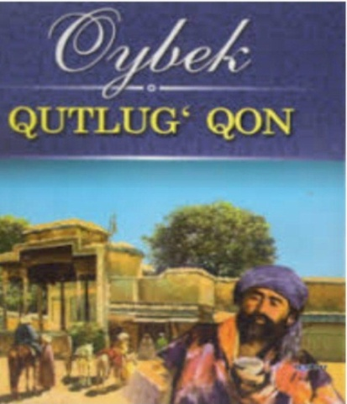
4- test
“Bolaning ko‘ngli poshsho” nomli parcha qaysi
asardan olingan?
D
A
B
S

Slide 11
5- test
“Bolalik” qissasidan olingan “Bolaning ko‘ngli
poshsho” nomli parchadagi bobo bilan nabiraning
ismi kim?
A. Sobir va Mirahmad
B. Mirahmad va Dadaqo‘zi
S. A’zam va Muso
D. Dadaqo‘zi va Muso

Slide 12
Mustaqil bajarish uchun topshiriqlar:
Darslikdagi mavzuga oid savol va topshiriqlarni bajaring. (122- bet)
Oybek asarlarida tasvirlangan adib bolaligi bilan o‘zingizning hayotingizni solishtiring. Bolalar o‘yinlari va ota-onalarning bolalariga munosabatidagi o‘xshash va farqli jihatlari haqida mulohaza yuriting.

